Slide 2
স্বাগতম

Slide 3
পাঠ পরিচিতি
শ্রেণি : নবম
বিষয় : বাংলা ১ম পত্র (কবিতা)
সময় : ৫০ মিনিট
তারিখ : 03.08.2021

Slide 4
শিক্ষক পরিচিতি
আব্দুল্লাহ আত তারিক
সহকারি শিক্ষক
শুভেচ্ছা প্রিপারেটরি স্কুল, মাগুরা
০১৭১১ – ২৬৫২৩১
Email – tariqmagura@gmail.com
Facebook – dahuk.pakhi.18
Skype - abdullah.at.tariq
Website – http//:tariqsir.jimdo.com

Slide 5
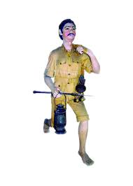
মনোযোগ দিয়ে ছবিগুলো লক্ষ্য করি:
পত্র বাহক
ডাক বাক্‌সো

Slide 6
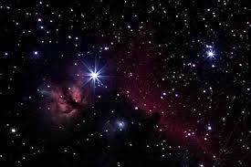
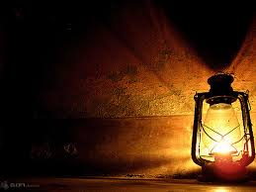
মনোযোগ দিয়ে ছবিগুলো লক্ষ্য করি:
রাতের তারা
লণ্ঠণ

Slide 7
আজকের পাঠ
রানার
সুকান্ত ভট্টাচার্য

Slide 8
শিখনফল
কবি সুকান্ত ভট্টাচার্য এর কবি পরিচিতি সম্পর্কে বলতে পারবে
কবিতাটি প্রমিত উচ্চারণে পড়তে পারবে
কঠিন শব্দের অর্থ ও টিকা সম্পর্কে বর্ণনা করতে পারবে
কবি সুকান্ত ভট্টাচার্য যে গভীর মমত্বের সঙ্গে ডাক হরকরার দুঃখ-যাতনা ও দায়িত্বশীলতার কথা বলেছেন তা ব্যাখ্যা করতে পারবে

Slide 9
কিশোর কবি
বামপন্থি কবি

Slide 10
জন্ম – ৩০ শ্রাবণ ১৩৩৩ বঙ্গাব্দ
১৫ আগস্ট ১৯২৬ সাল
পিতা – নিবারণচন্দ্র ভট্টাচার্য
মাতা – সুনীতি দেবী
মৃত্যু – ২৯ বৈশাখ ১৩৫৪
১৩ মে ১৯৪৭
জন্মস্থান – কোলকাতার কালীঘাটে। পৈত্রিক নিবাসঃ গোপালগঞ্জের কোটালীপাড়ায়
জীবনী
কাব্যগ্রন্থ –ছাড়পত্র, ঘুম নেই, পূর্বাভাস, অভিযান, হরতাল।
পড়ালেখা – বেলেঘাটা দেশবন্ধু স্কুল থেকে ম্যাট্রিক পরীক্ষায় অংশগ্রহণ করে অকৃতকার্য হন
কবিতার ধরণ –অনাচার ও বৈষম্যের বিরুদ্ধে প্রবল প্রতিবাদ।

Slide 11
একক কাজ
১ . সুকান্ত ভট্টাচার্য কোথায় জন্মগ্রহণ করেন ?
কোলকাতার কালীঘাটে
২ . সুকান্ত ভট্টাচার্যের কবিতায় কীসের প্রতি প্রতিবাদ ফুটেউঠেছে?
অনাচার ও বৈষম্যের বিরুদ্ধে
৩ . বাংলা কত সালে সুকান্ত ভট্টাচার্য জন্মগ্রহণ করেন?
১৩৩৩ বঙ্গাব্দে
৪ . সুকান্ত ভট্টাচার্য কত বছর জীবিত ছিলেন?
২১ বছর

Slide 12
শ্রেণির কাজ
# শ্রেণি শিক্ষক প্রমিত উচ্চারণে রানার কবিতাটি আবৃত্তি করবেন।
#অতঃপর শিক্ষার্থীরা প্রমিত উচ্চারণে কবিতাটি আবৃত্তি করবে।

Slide 13
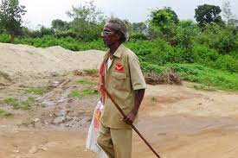
শব্দার্থ
যিনি দৌড়ান। কবিতায় ডাক হরকরা বা ডাক পিয়ন বোঝান হয়েছে।
রানার

Slide 14
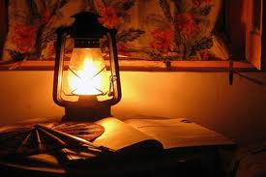
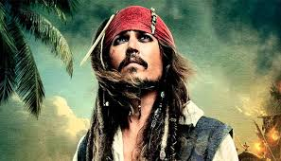
লণ্ঠন
হারিকেন
দস্যু
ডাকাত

Slide 15
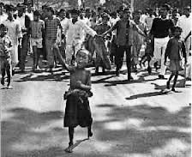
মাভৈঃ
ভয় না করা

Slide 16
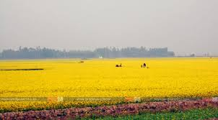
টীকা
দিগন্ত
দিকের সীমা, দিকচক্রবাল। আলোচ্য কবিতায় কবি রানারের বিস্তীর্ণ ছুটে চলা বুঝাতে শব্দটি ব্যবহার করা হয়েছে।

Slide 17
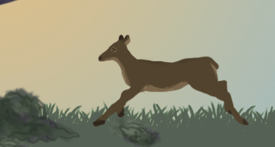
এটি একটি উপমা। হরিণ যেমন নিঃশব্দে কিন্তু অতি দ্রুত দৌড়ায়, রানারও তেমনি দৌড়ায়।
হরিণের মতো যায়

Slide 18
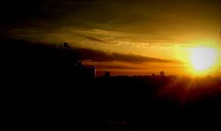
এটি প্রতীক । বাচ্যার্থে রাত্রির অন্ধকার শেষ হয়ে আকাশে সূর্য উঠেছে। কিন্তু প্রতিকী অর্থে কষ্টের কালিমা দূরীভূত হয়ে সুখের সোনালি আলো দেখা দিসচ্ছে। নতুন সূর্য যেন নতুন সম্ভাবনা পথকে প্রসারিত করছে।
ভোর তো হয়েছে- আকাশ হয়েছে লাল

Slide 19
জোড়ায় কাজ
কবির দৃষ্টিকোন থেকে সূর্য উঠার সাথে রানারের দুঃখ ক্ষয়ের সম্ভাবনা বিচার কর।

Slide 20
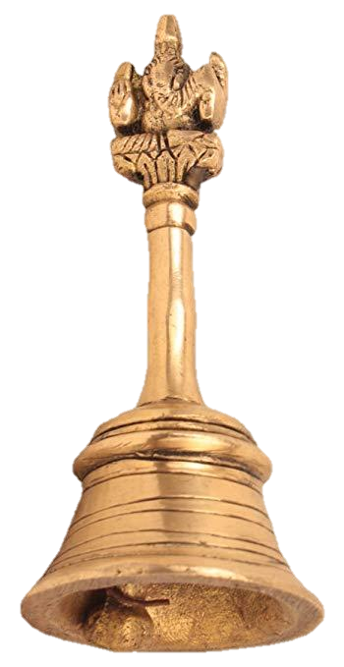
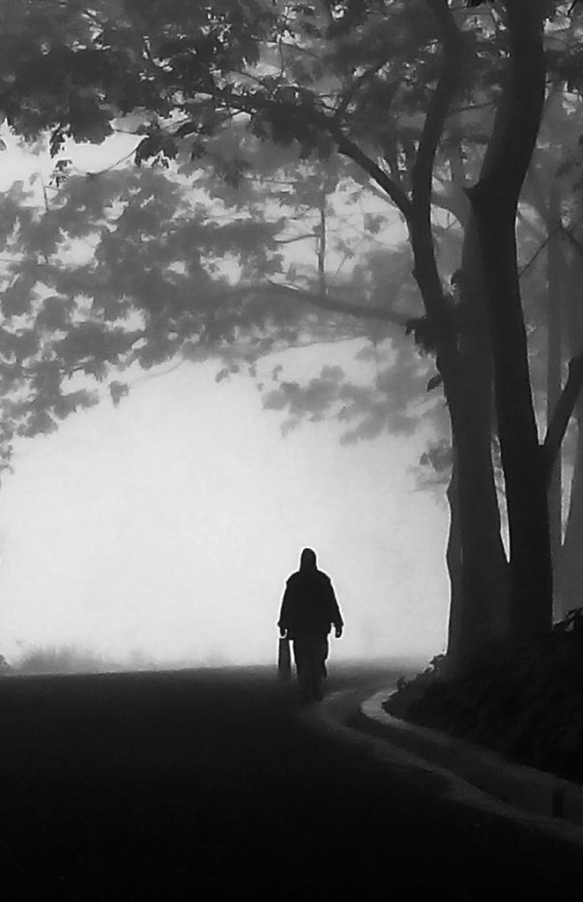
পাঠ বিশ্লেষণ
রানার ছুটেছে তাই ঝুম্‌ঝুম্ ঘন্টা বাজছে রাতে
রানার চলেছে খবরের বোঝা হাতে,
রানার চলেছে, রানার !
রাত্রির পথে পথে চলে কোনো নিষেধ জানে না মানার ।
দিগন্ত থেকে দিগন্তে ছোটে রানার-
কাজ নিয়েছে সে নতুন খবর আনার।
রানার বা ডাক হরকরা সারা রাত ধরে ছুটে চলে। ঘণ্টা ঝুম ঝুম করে বাজে, খবরের থলে কাধে নিয়ে অবিরাম ছুটে চলে। যেন জীবনের একটি মাত্র ব্রত গ্রহণ করেছে, সেটা হচ্ছে দিগন্ত থেকে দিগন্ত ছুটে নতুন খবর আদান-প্রদান করার।

Slide 21
পাঠ বিশ্লেষণ
রানার! রানার!
জানা-অজানার
বোঝা আজ তার কাঁধে,
বোঝাই জাহাজ রানার চলেছে চিঠি আর সংবাদে;
রানার চলেছে, বুঝি ভোর হয় হয়,
আরো জোরে, আরো জোরে হে রানার দু্র্বার দুর্জয়।
রানারের কাধে যে বোঝা রয়েছে হয়তো অনেক খবর রানার জানে, অনেক খবর জানে না। কবি রানারের কাধের বোঝাওকে খবরের জাহাজ বলেছেন অসংখ্য খবরে ঠাসা এই কাধের ব্যাগ । কিন্তু শর্ত হলো এই খবরের বোঝা ভোর হবার পূর্বে নির্দিষ্ট গন্তব্যেয় পৌছাতে হবে তাই কবি আরো জোরে ছুটে চলার পরামর্শ দিয়েছেন ।

Slide 22
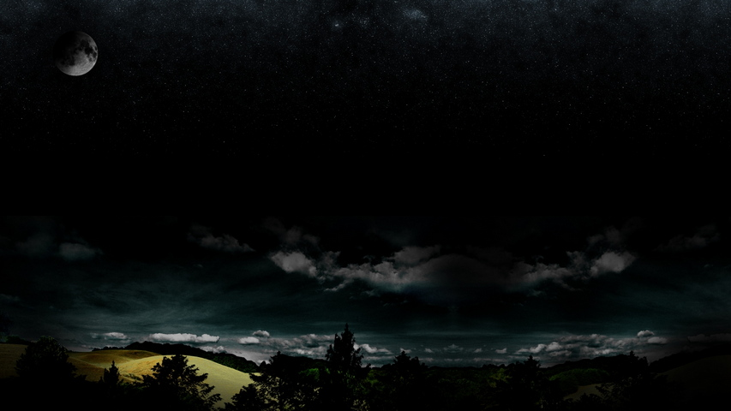
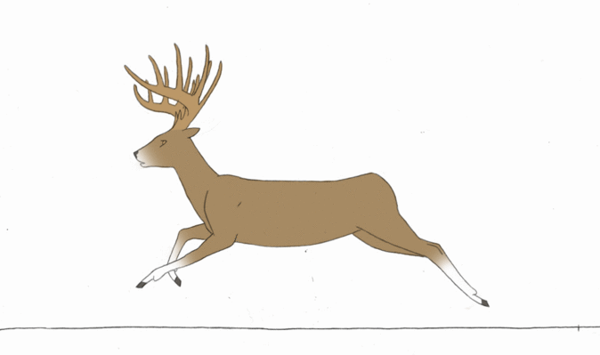
পাঠ বিশ্লেষণ
তার জীবনের স্বপ্নের মতো পিছে সরে যায় বন,
আরো পথ, আরো পথ – বুঝি লাল হয় ও পূর্ব কোণ ।
অবাক রাতের তারারা, আকাশে মিট্‌মিট্ করে চায়;
কেমন করে এ রানার সবেগে হরিণের মতো যায় !
স্বপ্ন ঘুম ভাঙ্গার পর জাগ্রত হয়। রানারের জীবনে স্বপ্নগুলো যেন বাস যেমন ছুটে চলার সময় বন পিছে সরে যায় তেমনি পিছনে চলে যায়। সকালের আভাসমাত্র রানার যেন আরো জোরে ছুটে চলে। তার ছুটে চলা অবাক দৃষ্টিতে দেখে রাতের তারা, কেমন করে রানার সারা রাত জুড়ে সবেগে হরিণের মতো একটানা ছুটে চলে। এ যেন এক অবাক বিস্ময়!

Slide 23
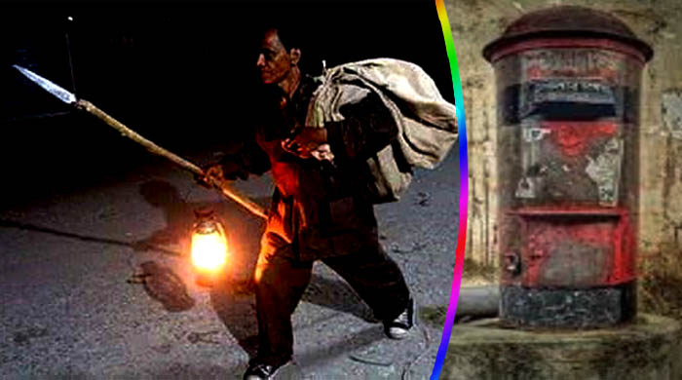
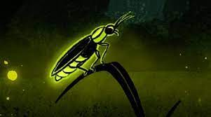
পাঠ বিশ্লেষণ
কত গ্রাম, কত পথ যায় স’রে স’রে –
শহরে রানার যাবেই পৌঁছে ভোরে;
হাতে লন্ঠন করে ঠন্‌ঠন্, জোনাকিরা দেয় আলো
মাভৈঃ রানার ! এখনো রাতের কালো ।
এমনি ক’রেই জীবনের বহু বছরকে পিছু ফেলে,
পৃথিবীর বোঝা ক্ষুধিত রানার পৌঁছে দিয়েছে ‘মেলে’।
রানার যখন ছুটে চলে তখন অসংখ্য গ্রাম ও পথ পিছনে সরে যায়। এভাবে ছুটতে ছুটতে এক সময় শহরে পৌছে যাবে। হাতে হারিকেন নিয়ে যাওয়ার সময় আলোর স্বল্পতা পূরণ করতে জোনাকিরা আলো দেয়। মাভৈঃ শব্দটি কবি এখানে শক্তি-উৎসাহ প্রদানার্থে ব্যবহার করেছেন। ঝীবনের বহুবছরকে বিসর্জন দিয়ে আপন দায়িত্বকর্মে ক্ষুধিত রানার খবরের বোঝা পৌছে দিচ্ছে।

Slide 24
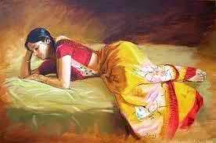
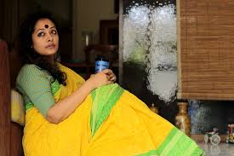
পাঠ বিশ্লেষণ
ক্লান্তশ্বাস ছুঁয়েছে আকাশ, মাটি ভিজে গেছে ঘামে
জীবনের সব রাত্রিকে ওরা কিনেছে অল্প দামে।
অনেক দুঃখে, বহু বেদনায়, অভিমানে, আনুরাগে,
ঘরে তার প্রিয়া একা শয্যায় বিনিদ্র রাত জাগে।
রানার! রানার!
এ বোঝা টানার দিন কবে শেষ হবে?
একজন রানারের যে পরিশ্রম তা অতি অল্প দামে কিনে নেওয়া হয়েছে। রাতে যখন সকলে নিদ্রা যায় তখন রানার দায়িত্বপালনে ব্যস্ত থাকে। তার এই ত্যাগের সঙ্গী হয় তার স্ত্রীও। দুঃখ,বেদনা, অভিমান নিয়ে একেলা রাত্রি যাপন করে। কবে এর থেকে রানার মুক্তি পাবে সেই প্রশ্ন উপস্থাপন করেছেন কবি।

Slide 25
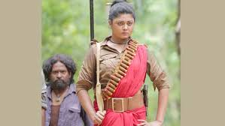
পাঠ বিশ্লেষণ
রাত শেষ হয়ে সূর্য উঠবে কবে?
ঘরেতে অভাব; পৃথিবীটা তাই মনে হয় কালো ধোঁয়া,
পিঠেতে টাকার বোঝা, তবু এই টাকাকে যাবে না ছোঁয়া,
রাত নির্জন, পথে কত ভয়, তবুও রানার ছোটে,
দস্যুর ভয়, তারো চেয়ে ভয় কখন সূর্য ওঠে।
নতুন সকাল নতুন সম্ভাবনার সৃষ্টি করে। সেই নতুন সকালের অপেক্ষায় রয়েছেন কবি। এই পরিশ্রমের কাজে রানার সম্পৃক্ত হয় মূলত অভাবের তাড়নায়, কিন্তু শত অভাব থাকা সত্ত্বেও কর্তব্যনিষ্ঠ রানার তার কাধে ঝোলান ব্যাগ হতে অর্থ আত্মসাৎ করে না। নির্জন পথে দস্যুর ভয় উপেক্ষা করে দায়িত্ব পালন করে চলেছে ।

Slide 26
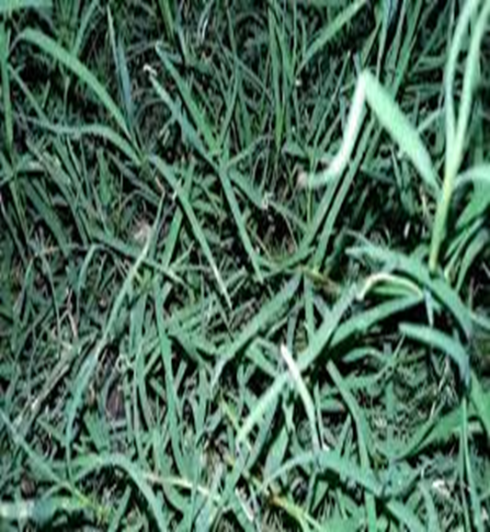
পাঠ বিশ্লেষণ
কত চিঠি লেখে লোকে –
কত সুখে, প্রেমে, আবেগে, স্মৃতিতে, কত দুঃখে ও শোকে ।
এর দুঃখের চিঠি পড়বে না জানি কেউ কোনো দিনও,
এর জীবনের দুঃখ কেবল জানবে পথের তৃণ,
এর দুঃখের কথা জানবে না কেউ শহরে ও গ্রামে,
এর কথা ঢাকা পড়ে থাকবেই কালো রাত্রির খামে।
রানারের কাজ খবর পৌছে দেওয়া। সেই চিঠিতে প্রেম, আবেগ,স্মৃতি, দুঃখগাথা থাকে। কিন্তু রানারের জীবনের দুঃখ কথা কোথাও লিপিব্দধ হয় না। যে পথে রানার ছুটে চলে সেই তৃণ শুধুমাত্র রানানের কষ্ট উপলদ্ধি করতে পারে। মূলত কালো রাত্রির খামে রানারের দুঃখকথা ঢাকা পড়ে গেছে। সেই কালো রাত্রির খাম কেউ আর খুলবে না।

Slide 27
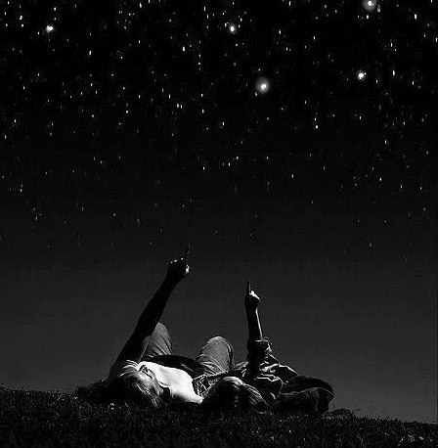
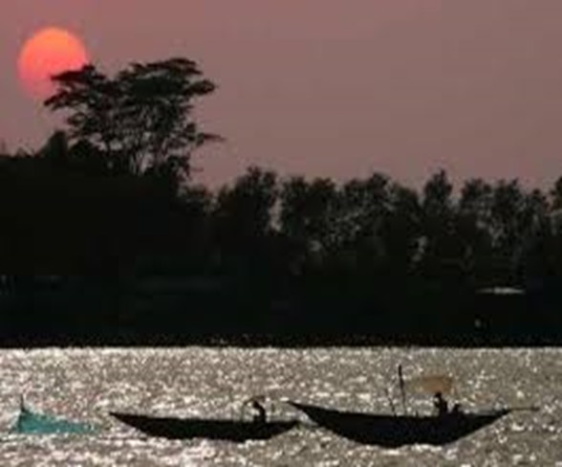
পাঠ বিশ্লেষণ
দরদে তারার চোখ কাঁপে মিটিমিটি, –
এ-কে যে ভোরের আকাশ পাঠাবে সহানুভূতির চিঠি –
রানার ! রানার ! কি হবে এ বোঝা বয়ে?
কি হবে ক্ষুধার ক্লান্তিতে ক্ষয়ে ক্ষয়ে?
রানার ! রানার ! ভোর তো হয়েছে – আকাশ হয়েছে লাল
আলোর স্পর্শে কবে কেটে যাবে এই দুঃখের কাল?
রানারের কষ্টের সীমারেখা দেখে আকাশের তারার চোখ মিটিমিটি করে কেপে উঠে। ভোরের আকাশ যেন শীতল স্নিগ্ধ বাতাসের মাধ্যমে রানারকে সহানুভূতির বার্তা পাঠায়। ভোরের আলোক স্পর্শে একদিন রানারের এই কষ্টযাত্রা শেষ হবে বলে কবি মনে করেন। সেই দিনের অপেক্ষায় রয়েছেন তিনি।

Slide 28
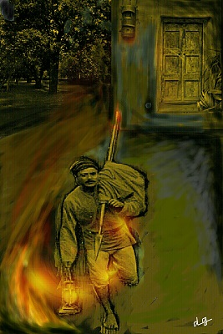
পাঠ বিশ্লেষণ
রানার! গ্রামের রানার!
সময় হয়েছে নতুন খবর আনার;
শপথের চিঠি নিয়ে চলো আজ
ভীরুতা পিছনে ফেলে –
পৌঁছে দাও এ নতুন খবর,
অগ্রগতির ‘মেলে’,
দেখা দেবে বুঝি প্রভাত এখুনি –
নেই, দেরি নেই আর,
ছুটে চলো, ছুটে চলো আরো বেগে
দুর্দম, হে রানার ॥
কর্তব্যনিষ্ঠ রানারের দায়িত্ব পালনে উৎসাহী করে নতুন প্রভাতের আলোকভাতি দেখার অপেক্ষায় রয়েছেন কবি। দুর্দম রানার অগ্রগতির বার্তা পৌছে দেবে ভীরুতাকে পিছনে ফেলে। স্বপ্নচারী হোক আগামীর প্রত্যাশায়।

Slide 29
দলীয় কাজ
কবি সুকান্ত ভট্টাচার্য যে গভীর মমত্বের সঙ্গে ডাক হরকরার দুঃখ-যাতনা ও দায়িত্বশীলতার কথা বলেছেন তা ব্যাখ্যা কর ।

Slide 30
মূল্যায়ন
১ . দস্যু অপেক্ষা সূর্য উঠার ভয় বেশি কেন ?
সূর্য উঠলে রানারের আর্থিক জরিমানা করা হত, তাই ।
২ . পথের তৃণ রানারের কোন দুঃখ জানে ?
ছুটে চলার দুঃখ।
৩ . রানার কখন কাজ করে ?
রাতে।
৪ . রানারের প্রতি প্রিয়ার মনোভাব কেমন ?
অভিমানী।

Slide 31
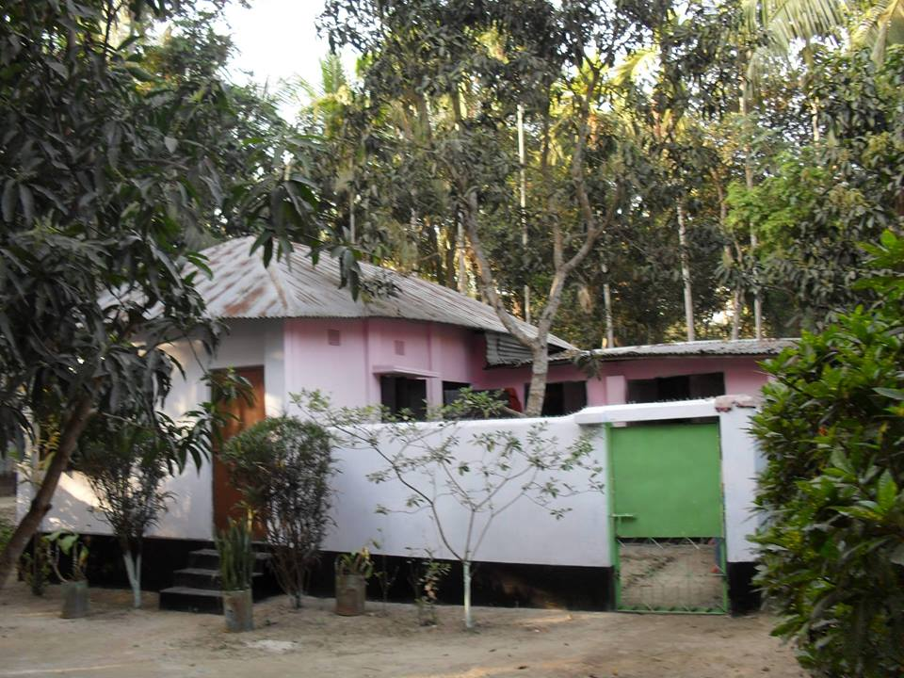
বাড়ীর কাজ
“তথ্য ও প্রযুক্তির প্রভাবে রানার পেশা বিলুপ্ত হয়েছে ” – কথাটি ব্যাখ্যা কর ।

Slide 32
সকল শিক্ষার্থীকে আন্তরিক ধন্যবাদ

